Slide 1


PHÒNG GIÁO DỤC VÀ ĐÀO TẠO HUYỆN TIÊN LÃNG
TẬP HUẤN CHUYÊN MÔN
“PHƯƠNG PHÁP TĂNG CƯỜNG KĨ NĂNG ĐỌC VIẾT
ĐÁP ỨNG BÌNH ĐẲNG GIỚI CHO HỌC SINH”
Tiên Lãng, ngày 14 tháng 12 năm 2024

Slide 2
PHƯƠNG PHÁP TĂNG CƯỜNG KỸ NĂNG ĐỌC VIẾT CHO HỌC SINH TIỂU HỌC ĐƯỢC ĐIỆN TỬ HÓA
I.TÊN GỌI:
TÀI LIỆU
TẬP HUẤN BỒI DƯỠNG, HỖ TRỢ GIÁO VIÊN, CỘNG ĐỒNG TĂNG CƯỜNG, THÚC ĐẨY KỸ NĂNG ĐỌC, VIẾT CHO HỌC SINH TIỂU HỌC CÓ ĐÁP ỨNG GIỚI
II. SỐ MO ĐUN:
Mô-đun 1 : Nâng cao năng lực tổ chức các hoạt động dạy học nhằm tăng cường kỹ năng đọc, viết cho học sinh tiểu học có đáp ứng giới – Mã số MĐ1
Mô-đun 2: “Nâng cao năng lực tổ chức hoạt động trải nghiệm tăng cường kỹ năng đọc, viết cho học sinh tiểu học có đáp ứng giới”– Mã số MĐ2

Slide 3

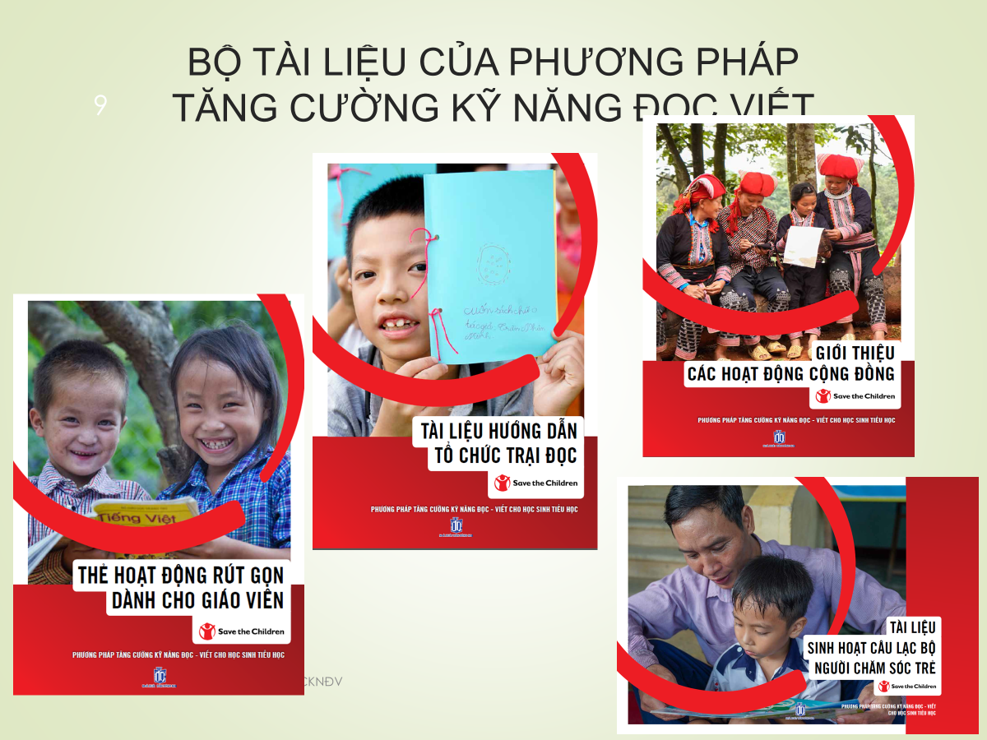

I. PHƯƠNG PHÁP TĂNG CƯỜNG KỸ NĂNG ĐỌC VIẾT CHO HỌC SINH TIỂU HỌC LÀ GÌ ?
https://drive.google.com/file/d/1CA7fznRNiJgqBgkYvLa21lj8g6X8_ciT/view?usp=sharing

Slide 4

Mô-đun 1 : Nâng cao năng lực tổ chức các hoạt động dạy học nhằm tăng cường kỹ năng đọc, viết cho học sinh tiểu học có đáp ứng giới – Mã số MĐ1

Slide 5
Trải nghiệm: Những vấn đề khó khăn trong thực hiện
Chương trình giáo dục 2018 hiện nay?
Yêu cầu:
1.Trình bày bằng Sơ đồ tư duy+ Viết, vẽ=> Sáng tạo.
2. Đặt tên nhóm- vấn đề : Hài hước, ý nghĩa cho nhóm hoặc địa phương
3. Là vấn đề đặc trưng của huyện/TP.

Slide 6
MỘT SỐ HÌNH THỨC VÀ PHƯƠNG PHÁP DẠY ĐỌC
1.Suy nghĩ- Thảo luận nhóm đôi- Chia sẻ:
2.Hướng dẫn đọc
3.Đọc thành tiếng là như thế nào? : Áp dụng Nghe đọc- Đọc hiểu; Đối thoại- cộng tác
4. Đọc theo cặp
5.Thẻ chữ cái có hình minh họa: Áp dụng Viết- vẽ học âm vần; Từ ngữ; Đọc hiểu
6. Đặt câu hỏi trước, trong, sau khi đọc

Slide 7
Thực hành: Phát triển một video giới thiệu về quá trình thảo luận- chia sẻ kết quả của nhóm về chủ đề : Những khóa khăn trong thực hiện chương trình giáo dục 2018 tại trường mình
Yêu cầu: Sử dụng toàn bộ bằng công nghệ AI- Làm video+ Lồng tiếng

Slide 8
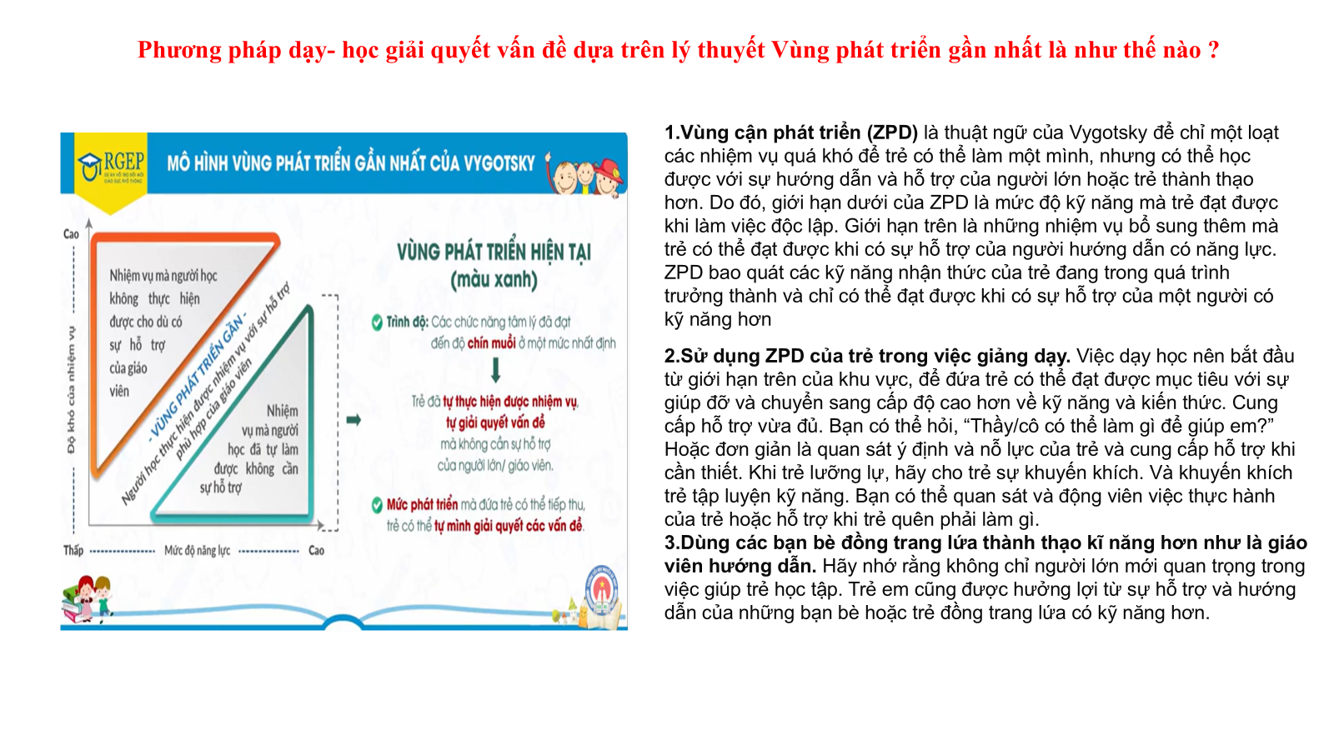
II. ÁP DỤNG- THAY ĐỔI CÁC PHƯƠNG PHÁP DẠY HỌC ?

Slide 9
HỌC TẬP CỘNG TÁC –Mô hình học tập Dựa trên lý thuyết VÙNG PHÁT TRIỂN GẦN NHẤT
HS “mình hiểu rồi” qua cộng tác và trao đổi trong nhóm nhỏ/ nhóm đôi
(áp dụng “vùng phát triển gần nhất” và “giàn giáo” - Vygotsky)
Bài có mức độ cao
Ａ
Ｂ
Ｃ
① C hỏi A ”Bạn giải thích cho mình với”
② A giải thích
hết mình cho C
Tiềm năng của trẻ em: học từ bạn bè

Slide 10

QUAN ĐIỂM- NGUYÊN LÝ GIÁO DỤC- PHƯƠNG PHÁP- HÌNH THỨC- KỸ THUẬT DẠY HỌC HIỆN NAY NHƯ THẾ NÀO?

Slide 11
Nội dung 1:
Sau mỗi bài học/ hoạt động học, thầy/cô có mong muốn:
Học sinh phải làm được những kết quả gì? Như thế nào? Vì sao?
Hoạt động 1:
Cá nhân _3 phút
Viết – bằng: Sơ đồ tư duy + Từ khóa ( không quá 5 từ/1 mong muốn)
Hoạt động 2:
Cặp: ( 3 lần- có sự điều chỉnh về kỹ năng sau mỗi lần tương tác)_ 2 phút/lần:
Đối thoại: Mong muốn của bạn là gì? Tại sao lại như vậy?Thế còn bạn?
Viết bổ sung những ý kiến đúng với suy nghĩ của mình.
Hoạt động 3:
Nhóm: Di chuyển trên nền nhạc 3-5 phút
Viết trên giấy A0- Không trùng thông tin sơ đồ tư duy- từ khóa
Hoạt động 4: 5 phút
Cả lớp: Đối thoại các nhóm A –B thực hành giao tiếp: Tại sao mong muốn? Bạn có cần hỏi thêm điều gì nữa không?
Giảng viên: Thấy gì? Suy nghĩ thế nào/ liên tưởng đến điều gì? Bản thân có thay đổi gì sau 4 hoạt động vừa qua?

Slide 12
Quan điểm dạy học
Giao tiếp
Phát triển NL-PC
Phân hóa
Tích hợp, lồng ghép
Các quan điểm dạy học và Mối quan hệ:
Quan điểm dạy học
Kỹ thuật dạy học
Hoạt động dạy học
1.Quan điểm dạy học hiện nay gồm những gì?
2.Có những kỹ thuật- PP- Hình thức dạy học phổ biến nào đang áp dụng?
3.Làm thế nào để cụ thể hóa quan điểm và kỹ thuật dạy học?
THIẾT KẾ - TỔ CHỨC- QUAN SÁT HỖ TRỢ GIỜ HỌC SẼ CẦN CHÚ Ý ĐỂ ĐỊNH HƯỚNG PHÁT TRIỂN ĐẦY ĐỦ CÁC QUAN ĐIỂM DẠY HỌC NÊU TRÊN
Kỹ thuật dạy học
Khăn trải bàn
Động não
Đối thoại- Tương tác
Hoạt động dạy học
Cá nhân
Nhóm
Cả lớp

Slide 13
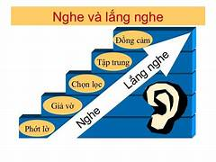

Thấy gì?
Bạn suy nghĩ gì về những điều nhìn thấy?hoặc Liên tưởng/Phỏng đoán đến điều gì?
Thể hiện ngôn ngữ hình thể
Tươi cười, vui vẻ
Hỏi: Tớ không hiểu, hãy giải thích cho tớ với!
Luôn tập trung nhìn , nghe
Trao đổi thông tin 2 chiều
Nghe- Hỏi:
Thấy gì? có gì? Cái gì như thế nào? Tại sao? Cảm thế thế nào? Suy nghĩ thế nào? Làm cách nào? Cần giúp đỡ gì? Tưởng tượng thế nào? Liên tưởng điều gì? …
Lắng nghe: Quay mặt nhìn về người đang nói
Bắt đầu: Thực hiện ngay lập tức yêu cầu
Dừng /dừng lại: Chấm dứt mọi hành động đang còn dở dang- Lắng nghe

Slide 14
Học tập là việc thực hành 3 hoạt động đối thoại
Nội dung, nhiệm vụ học tập
Học tập bắt đầu từ việc lắng nghe người khác.
Mối quan hệ lắng nghe tạo ra giao tiếp đối thoại, thúc đẩy hoạt động học tập.
Tương tác
(Học cá nhân )
Bản thân
Người khác
(Học cá nhân)
(Học cộng tác)

Slide 15
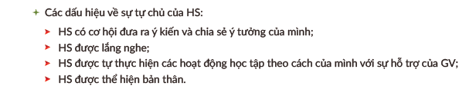
MỘT SỐ DẤU HIỆU BIỂU HIỆN CỦA HỌC SINH TRONG GIAO TIẾP- HỢP TÁC- TỰ CHỦ- SÁNG TẠO – GIẢI QUYẾT VẤN ĐỀ
Giải quyết vấn đề- sáng tạo:
-Có thể tự đặt câu hỏi trong các bài học
-Có thể biết các cách trình bày ý tưởng khác nhau ( Nói hoặc viết hoặc vẽ hoặc dùng ngôn ngữ cơ thể…)
-Có thể biết các cách tìm kết quả bài học khác nhau ( tự đọc; tự tra cứu; thảo luận; chia sẻ với những người học xung quanh và giáo viên,…)
“Lắng nghe” khác với “Nghe âm thanh”:
-Tập trung vào người nói: HS luôn biết và có thói quen nhìn hướng mắt về phía người nói hoặc cùng tập nhìn và thảo luận về 1 nội dung hoặc vấn đề chung ( cùng đọc chung một bài đọc; cùng xem một bức tranh)
-Có thể dặt câu hỏi trong quá trình nghe
-Có những biểu hiện về ngôn ngữ hình thể trong quá trình nói.
…

Slide 16

KẾT QUẢ MONG ĐỢI VỀ MỘT BÀI HỌC NHƯ THẾ NÀO?
1.Sự tham gia tích cực
2.Vui vẻ
3.Có ý nghĩa: Vừa sức- thách thức- sâu sắc- học từ sai lầm- học từ người khác,…
4.Trải nghiệm ( lặp lại)
5.Tương tác xã hội

Slide 17
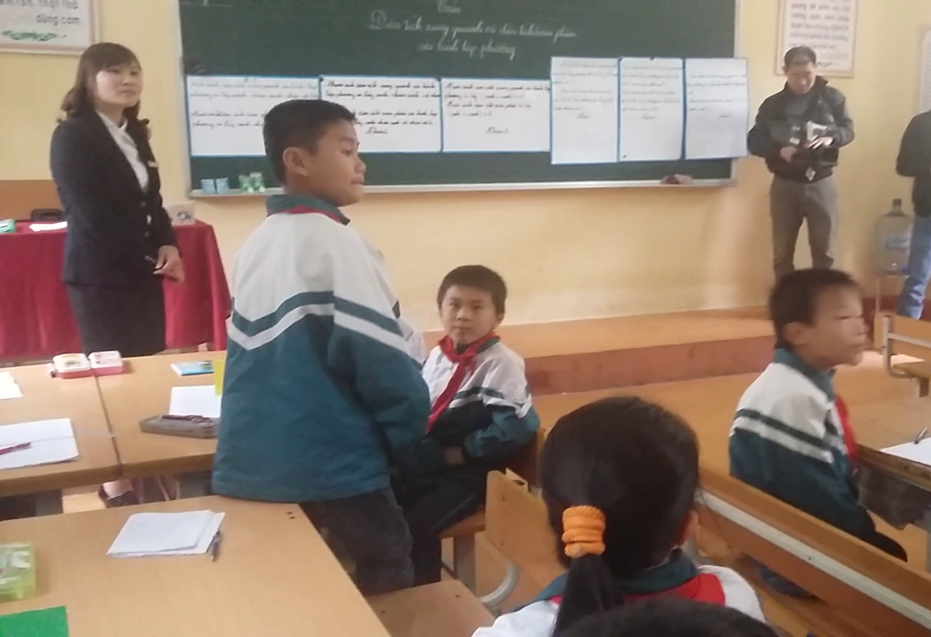
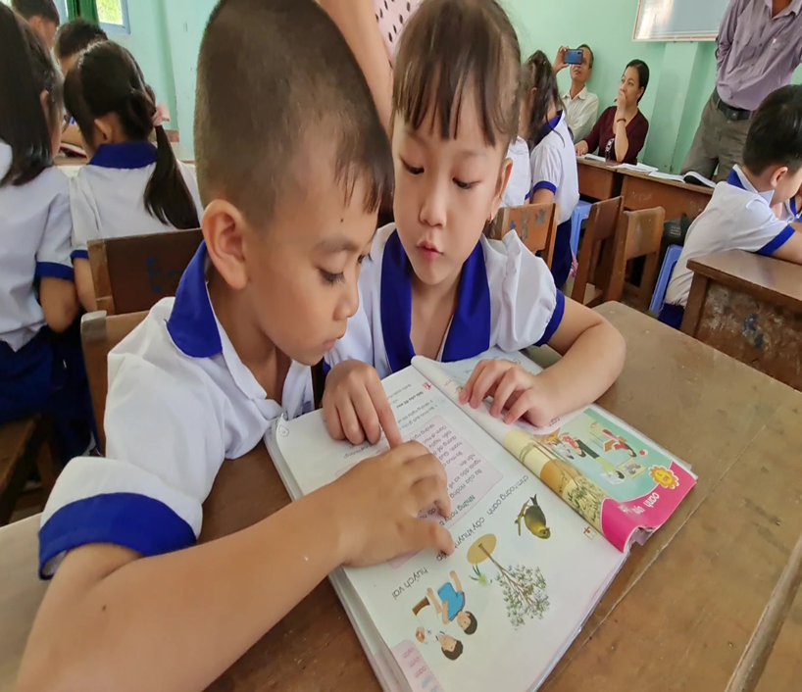
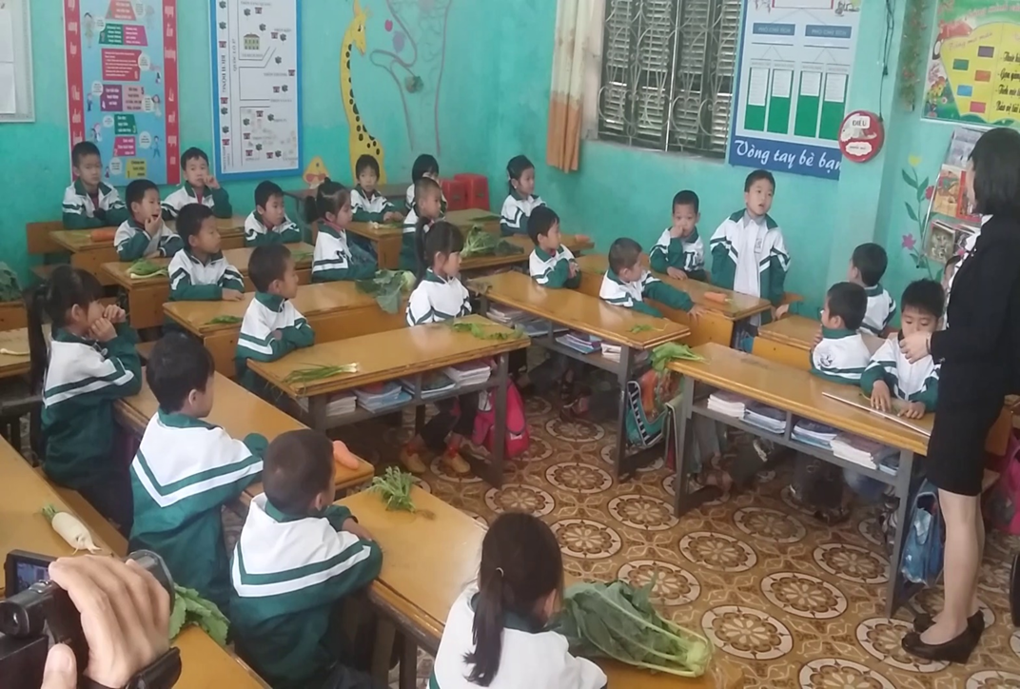
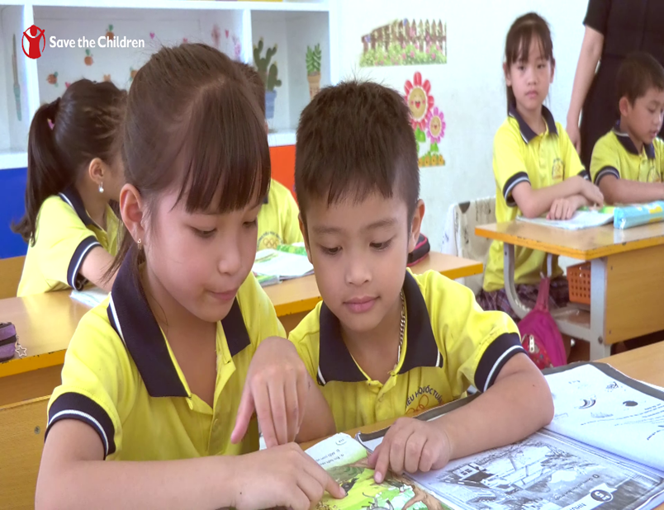
Hình ảnh học qua giao tiếp- lắng nghe- đối thoại

Slide 18
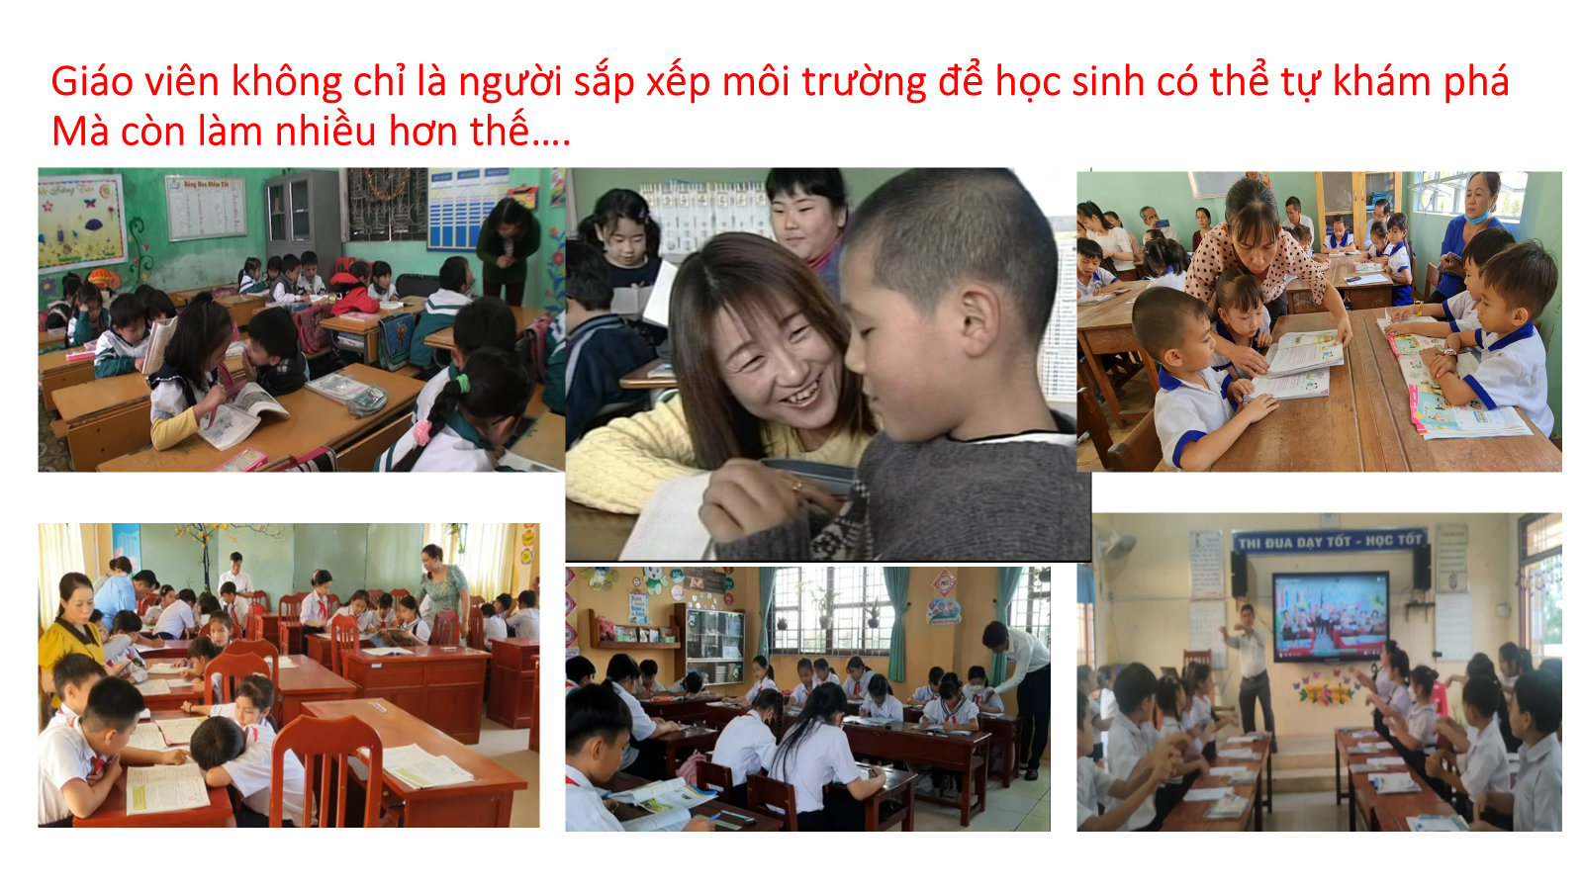

Slide 19
Thông qua giao tiếp
Dựa trên vùng phát triển gần
Học
Phát triển phẩm chất và năng lực
Học phân hóa
Học cộng tác( rút ngắn khoảng cách, sự khác biệt về năng lực, phẩm chất, giới tính…)
Học tập tương tác đối thoại
Biết đối thoại
Biết lắng nghe
Có cơ hội để đối thoại

Slide 20
Mục tiêu: Thông qua khóa tập huấn, tất cả các giáo viên có thể:
Hiểu biết sâu sắc và đầy đủ về những yêu cầu cần làm được của học sinh trong mỗi hoạt động học, bài học và chương trình môn học , về: Năng lực môn học; Năng lực chung; Phẩm chất Là gì? Biểu hiện như thế nào?
Giáo viên cần tổ chức hoạt động học như thế nào để có thể hình thành được các kỹ năng mong đợi?
Vai trò quan sát; giám sát; định hướng; gợi mở; hỗ trợ như thế nào để hình thành được những mục tiêu mong đợi?
Có kế hoạch -tập huấn- chia sẻ tại địa phương
PHƯƠNG PHÁP DẠY HỌC THEO ĐỊNH HƯỚNG TIẾP CẬN NĂNG LỰC VÀ PHẨM CHẤT

Slide 21
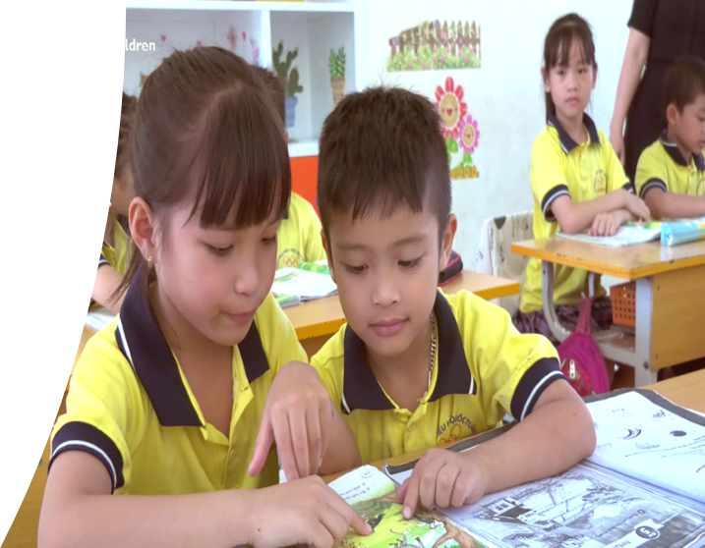
III. ÁP DỤNG CÁC PHƯƠNG PHÁP TĂNG CƯỜNG KỸ NĂNG ĐỌC VIẾT VÀO DẠY- HỌC NHƯ THẾ NÀO?

Slide 22
Hoạt động theo cặp.
Thẻ chữ có hình minh họa
Dùng bảng B- M- H
Sử dụng phương pháp phản xạ toán than
Đặt câu với mẫu cho sẵn
Tìm từ đồng nghĩa giữa các ngôn ngữ
Đọc thành tiếng
Hộp sáng tác truyện
Tóm tắt câu chuyện
Thay đổi lời bài hát
Ghép cặp đôi
Suy nghĩ, trao đổi nhóm đôi, chia sẻ.
Tạo từ mới
Đặt câu hỏi trước trong và sau khi đọc sách.
Nói ra suy nghĩ của mình
Miêu tả bằng ngôn ngữ, kí hiệu

Slide 23
Nội dung số 2: Sử dụng các phương pháp tăng cường kỹ năng đọc viết trong Tổ chức hoạt động dạy Tập đọc như thế nào theo định hướng phát triển năng lực, phẩm chất?
1. Tìm hiểu cấu trúc và tổ chức dạy học Tập đọc
A. Kỹ thuật thực hiện: Suy nghĩ- Trao đổi nhóm đôi- Chia sẻ
B. Hoạt động thực hiện:
Bước 1: Cá nhân: Suy nghĩ:
Bài tập đọc có cấu trúc như thế nào?
Phải thực hiện mỗi bước đó như thế nào?
Bước 2: Cặp- Nhóm: Chia sẻ- thảo luận cách tổ chức hoạt động:
Khởi động
Đọc văn bản
Đọc hiểu
Áp dụng dạy thử đồng loạt tại nhóm + Quay lại video
Xem lại video- Thảo luận:
Điều gì cảm thấy được? Điều gì cảm thấy băn khoăn? Tại sao?
Bước 3. Cả lớp_ Chia sẻ
Xem hoạt động dạy minh họa
Đối thoại:
HS làm được gì? Tại sao?
Vai trò GV dạy làm được những gì? Tại sao?

Slide 24
2. Thực hành- nghiên cứu mục tiêu, cách tổ chức học nhiệm vụ: Khởi động
B. Kỹ thuật thực hiện: Suy nghĩ- Trao đổi nhóm đôi- Chia sẻ
C. Hoạt động thực hiện:
1. Cá nhân: Suy nghĩ- Viết: Cách tổ chức thực hiện ( viết hoặc vẽ: Mục tiêu- Mô tả hoạt động bằng sơ đồ tư duy- và từ khóa)
2.Cặp- Nhóm: Đối thoại- tương tác:
Cách tổ chức hoạt động.
Dạy tại nhóm : TC bao búa chọn người dạy + Phân công người quay video: Góc quay lấy được đầy đủ hoạt động của HS
Xem lại video- Thảo luận:
HS: Được làm gì? Bằng cách nào? Làm được gì? Khó khăn gì? Biểu hiện như thế nào? Tại sao? Thay đổi điều chỉnh ?
GV: Làm được những gì? Biểu hiện cụ thể? Khó khăn gì? Tại sao? Thay đổi điều chỉnh?
3. Cả lớp: Chia sẻ- Thảo luận: Nghiên cứu bài học
Dạy minh họa- Trò chơi bao búa chọn nhóm dạy
Nghiên cứu bài học: Đối thoại- Tương tác.
Mục tiêu của hoạt động này là gì? Đối chiếu với những kết quả mong đợi, suy ngẫm- phân tích:
HS: Được làm gì? Bằng cách nào? Làm được gì? Khó khăn gì? Biểu hiện như thế nào? Tại sao?
GV: Làm được những gì? Biểu hiện cụ thể? Khó khăn gì? Tại sao?
Dựa vào đâu để đánh giá được điều đó?

Slide 25
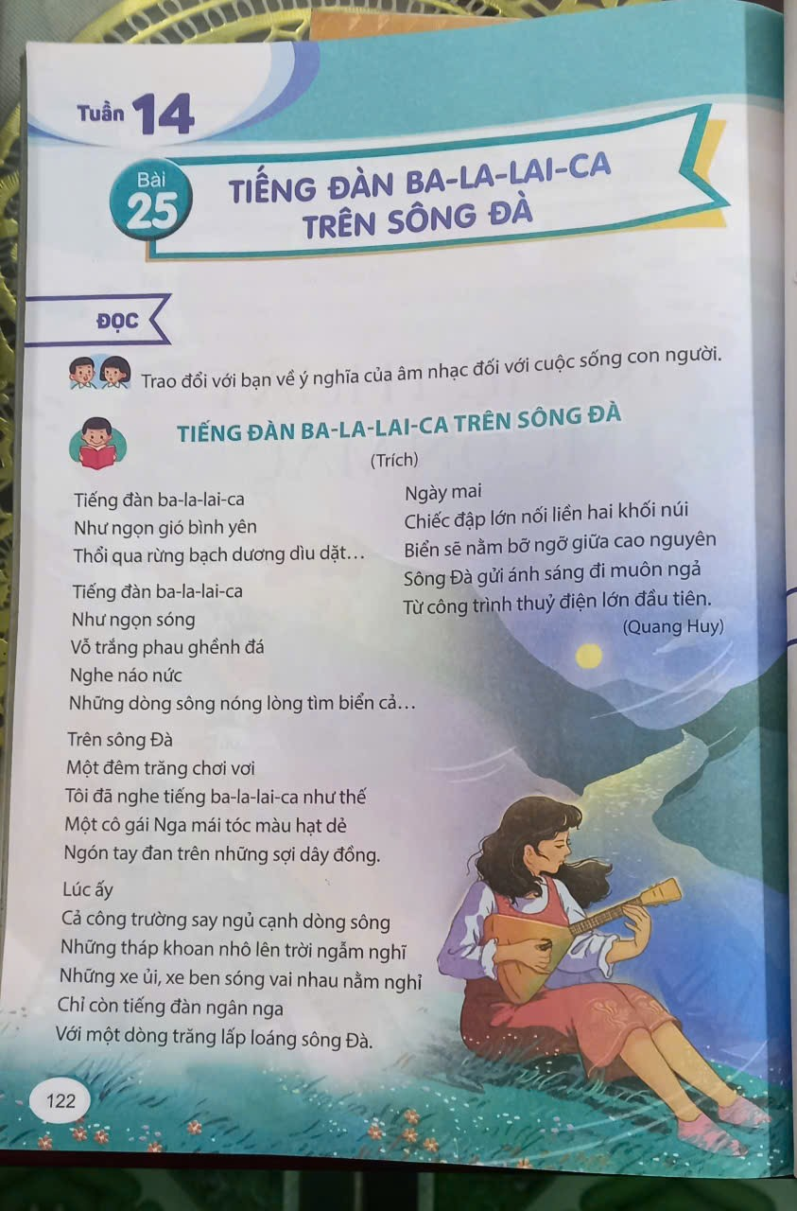
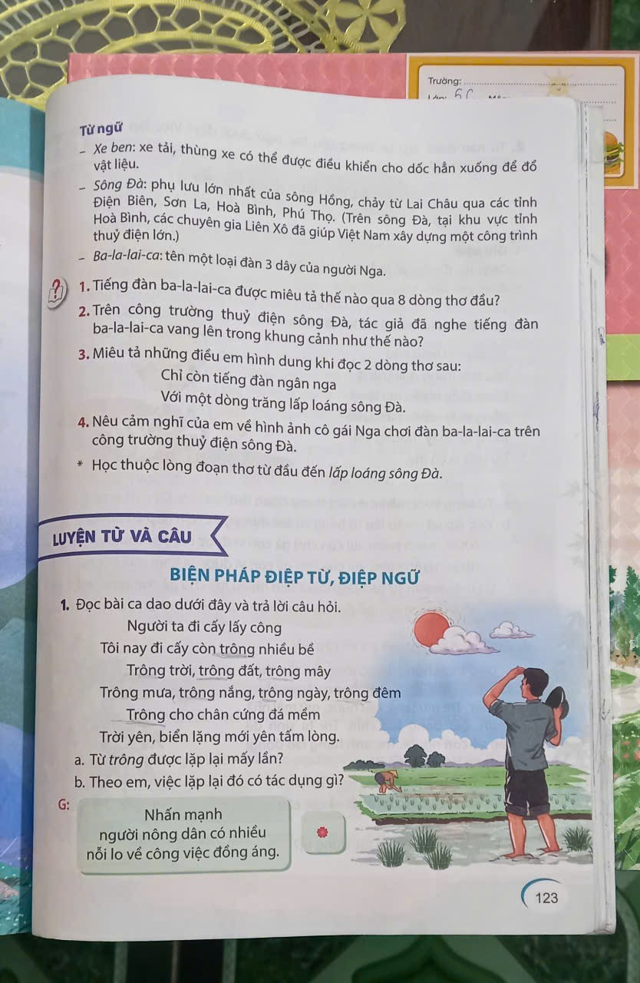

Slide 26
Thực hành : Tổ chức nhiệm vụ khởi động như thế nào?
Cách 1: Sử dụng dữ liệu có sẵn của bài đọc
Hoạt động học | Hoạt động dạy
Tìm hiểu nhiệm vụ học tập: Cá nhân: Tự đọc yêu cầu- Gạch chân các nhiệm vụ phải thực hiện. Cặp: Đối thoại- Bạn hãy nói xem chúng ta phải làm là gì? Cả lớp: Nghe lại nhiệm vụ | Check sự sẵn sàng trước khi thực hiện nhiệm vụ hoặc tạo sự sẵn sàng Quan sát phát hiện khó khăn về giao tiếp- ngôn ngữ để hỗ trợ: kết nối; lắng nghe; đối thoại hai chiều; tốc độ học; phân hóa. Trình bày ngắn gọn: Cần phải đối thoại kể lại câu chuyện cho bạn nghe.
2. Nhớ lại các hoạt động đã làm: Nhớ-truyền điện/ nối tiếp việc đã làm trong nhóm: Tôi đã được làm… | Quan sát-lắng nghe các kỹ năng: Giao tiếp; ngôn ngữ để chỉ dẫn, hỗ trợ; mở rộng nâng cao kiến thức; hình thức học tập.
3. Nhớ- đối thoại- kể lại câu chuyện: Nhớ nhất, thích nhất | Quan sát-lắng nghe các kỹ năng: Giao tiếp; ngôn ngữ để chỉ dẫn, hỗ trợ; mở rộng nâng cao kiến thức; hình thức học tập: Em thích nhất điều gì ? Không thích điều gi? Mong muốn gì?
4.Kể hoặc đối thoại trước lớp- đối thoại chia sẻ cảm xúc, tỉnh cảm.

Slide 27

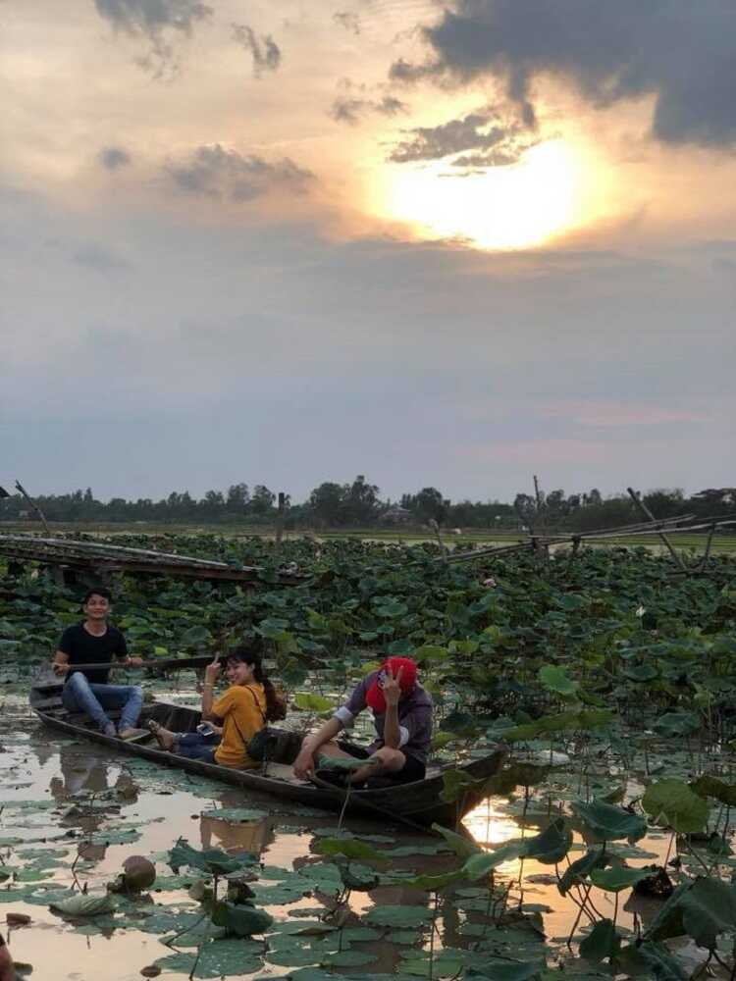
Cách 2: Thay đổi ngữ liệu- giữ nguyên nhiệm vụ_Dùng tranh của bài đọc hoặc ảnh đi du lịch cùng gia đình để đối thoại kể về về hoạt động đã diễn ra.
Bước 1: Cá nhân- Thấy gì? Liên tưởng?
Bước 2: Cặp – Đối thoại
Bước 3: Cả lớp- Đối thoại

Slide 28
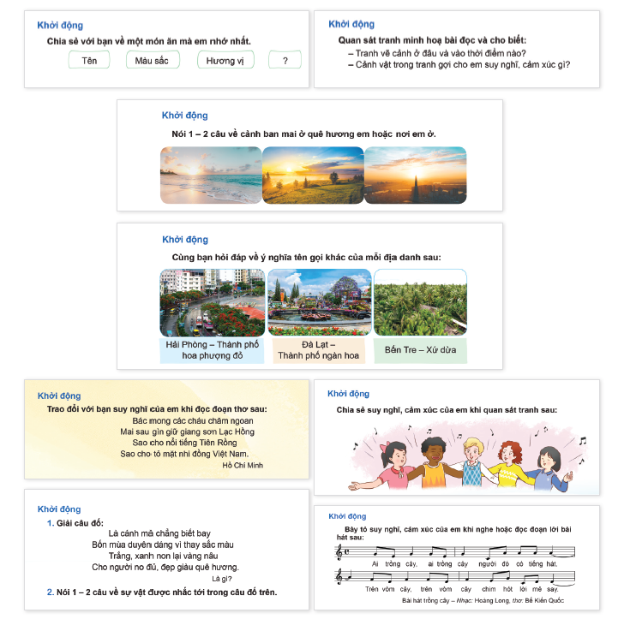
THÔNG TIN CƠ BẢN : NHIỆM VỤ KHỞI ĐỘNG ĐƯỢC DẠY Ở ĐÂU? PHÁT TRIỂN KỸ NĂNG GÌ ?
Nói-nghe
  Kết nối với bài học
  Nghi thức giao tiếp
  Hỏi- đáp tương tác
  Mở rộng vốn từ và phát triển lời nói
  Trong kể chuyện
  Nói Sáng tạo
Làm thế nào để có thể hình thành và phát triển được kỹ năng nói- nghe?
Biết cách nói- chia sẻ- đối thoại
Biết cách lắng nghe
Được nói- được nghe- được chỉ dẫn ( được tương tác- nhiều lần- bằng nhiều hình thức)

Slide 29
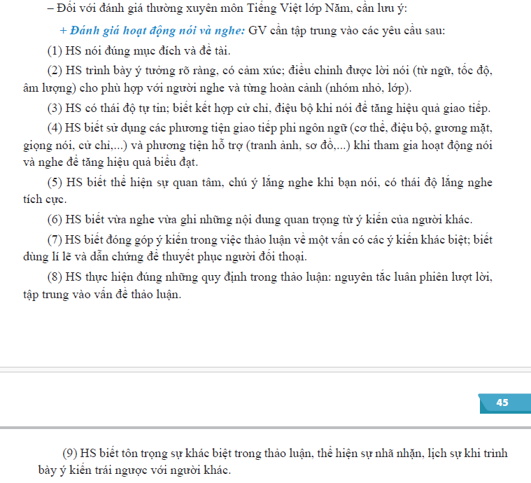

Slide 30
Nói-nghe
Kết nối với bài học
Nghi thức giao tiếp
Đọc
Đọc lưu loát
Viết
Tập viết – viết kỹ thuật
Chính tả
Hỏi- đáp tương tác
MRVT và phát triển lời nói
Trong kể chuyện
Nói Sáng tạo
Đọc hiểu
Đọc mở rộng
Viết sáng tạo
NĂNG LỰC NGÔN NGỮ GỒM KỸ NĂNG GÌ? HỌC Ở ĐÂU TRONG MÔN TIẾNG VIỆT?

Slide 31
3. Thực hành: Nhiệm vụ đọc hiểu.
Cách 1: Suy nghĩ- Thảo luận- Chia sẻ ( Động não- đối thoại)
a.Tìm hiểu yêu cầu câu hỏi 1:
Đọc câu hỏi 1 – Gạch chân yêu cầu cần tìm
Cộng tác đối thoại nhóm đôi: Câu hỏi số 1 cần phải tìm những gì?
b.Tìm thông tin trả lời câu hỏi 1:
Đọc đoạn 1- gạch chân dưới các từ- cụm từ cần trả lời
Cộng tác đối thoại nhóm đôi ( 2-3 bạn khác; có thể di chuyển; kết hợp bổ sung thông tin)
c.Chia sẻ kết quả- đối thoại:
Chia sẻ- đối thoại: Đặt các câu hỏi chia sẻ- thảo luận cá nhân và cặp
Những người trong câu chuyện họ là những ai? Tôi là ai? Bống và Nhi là ai?
Tại sao khu rừng lại rất yên tĩnh? Tại sao họ lại đến chơi ở nơi này? Nếu cho em đặt tên cho đoạn này thì em đặt tên gì? Tại sao?

Slide 32
Cách 2: Suy nghĩ- Thảo luận – Chia sẻ( Viết- vẽ bằng sơ đồ tư duy- Kỹ thuật : Thấy? Nghĩ/ Liên tưởng? -Đối thoại)
Tìm hiểu lần lượt từng đoạn:
a. Cá nhân: Tự đọc đoạn 1- viết/vẽ sơ đồ: Thấy? Nghĩ/ Liên tưởng/ tưởng tưởng/ hình dung?
b. Cộng tác cặp: Đối thoại : Bạn thấy? Bạn suy nghĩ như thế nào về những điều bạn thấy? Hoặc Bạn liên tưởng/ tưởng tượng đến những gì? Tại sao?
c. Cả lớp: Chia sẻ kết quả- đối thoại:
Chia sẻ- đối thoại: Đặt các câu hỏi chia sẻ- thảo luận trên toàn lớp bằng cách đại diện nhóm này hỏi và đại diện nhóm kia trả lời.
Có thể đối thoại thêm các ý mà HS chưa tìm và hiểu đến:
Những người trong câu chuyện họ là những ai? Tôi là ai? Bống và Nhi là ai?
Tại sao khu rừng lại rất yên tĩnh? Tại sao họ lại đến chơi ở nơi này? Nếu cho em đặt tên cho đoạn này thì em đặt tên gì? Tại sao?

Slide 33
Cách 3: Suy nghĩ- Thảo luận- Chia sẻ ( Đặt câu hỏi- Đối thoại)
Tìm hiểu đoạn 1: ( Thay đổi ngữ liệu các câu hỏi có sẵn= Tự đặt câu hỏi)
a.Cá nhân: Hãy viết tất cả các câu hỏi mà có thể tìm được câu trả lời trong đoạn 1. Cố tìm thật nhiều câu hỏi : Như thế nào? Tại sao? Vì sao? Cảm thấy thế nào? Suy nghĩ thế nào?
b.Cặp : Đối thoại các câu hỏi đã viết được và viết bổ sung thêm câu hỏi.
c. Cả lớp: Thảo luận mở rộng:
Tại sao ba mẹ con lại chọn nơi đây để đi chơi?
Sao biết đây là ba mẹ con?
Cuộc đi chơi này có gì thú vị? Tại sao?
…
Giáo viên thực hiện vai trò giám sát, hỗ trợ; định hướng, hướng dẫn tập trung vào phát hiện các kỹ năng học sinh gặp khó khăn trong mỗi hoạt động.

Slide 34
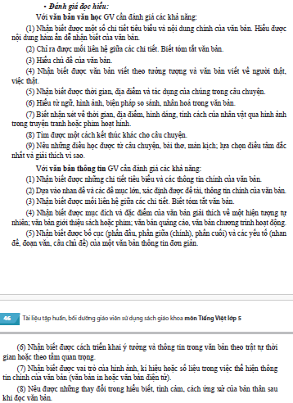

Slide 35
4. Thực hành học đọc thành tiếng trôi chảy:
Nghe Đọc mẫu:
Tốc độ 100-110 tiếng/phút.
Nghe đọc kết hợp chỉ tay: Đánh dấu chỗ ngắt nghỉ, đoạn
Kết hợp phát âm, luyện đọc câu dài, tìm cách ngắt câu, hiểu nghĩa từ
2. Luyện đọc:
Cặp – Đoạn
Đọc- Nghe đọc- Sửa ( 2-3 lần/ đoạn/học sinh)

Slide 36
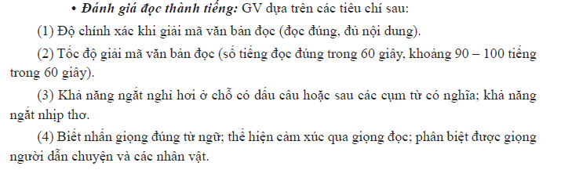
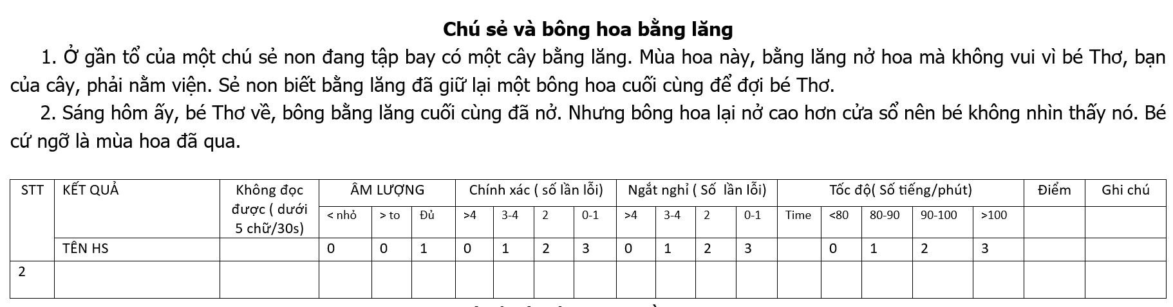
PHIẾU ĐÁNH GIÁ KẾT QUẢ ĐỌC THÀNH TIẾNG

Slide 37
Kết luận:
Tại sao HS lại chỉ thực hiện được như vậy? Tại sao giáo viên không nhận ra những điều đó?
Cách học tập trung vào phát triển nội dung kiến thức- chuyển đổi sang học phát triển năng lực thì các kỹ năng học tập, thái độ học tập, hành động học tập chưa được coi đó cũng là một phần của kết quả học tập ( kỹ năng lắng nghe; thái độ, cử chỉ, hành vi, biểu hiện cảm xúc trong học tập,…)
Kết quả học tập chỉ cần đúng theo yêu cầu mà chưa xác định được, phân biệt được đâu là nông- sâu ( nhận biết- hiểu- vận dụng- sáng tạo)
Khả năng quan sát, nhận biết việc học chỉ dựa trên kiến thức không dựa trên các yêu cầu năng lực chung và phẩm chất .

Slide 38
STT | Nhiệm vụ | Hoạt động | Kỹ thuật –Phương pháp | Phương tiện – Đồ dùng
1 | Khởi động | Cá nhân | Động não (Suy nghĩ)- hoặc viết, vẽ : Thấy- suy nghĩ- dự đoán?
 |  | Cặp | Nghe- nói tương tác;Tôi thấy, tôi nghĩ | Slide câu hỏi
 |  | Cả lớp | Chia sẻ | Slide tóm tắt: Yêu cầu về PP- ND dạy học TV
2 | Nghe đọc | Cả lớp | Đọc mẫu: Nghe- nhìn- kết hợp chỉ tay | Thiết kế bài học Tập đọc
3 | Luyện đọc từ |  | Thẻ từ- ngôn ngữ cơ thể - Đọc thành tiếng ( CN; CL) | Thẻ từ khó
 | Luyện đọc câu |  | Đọc thành tiếng ( CL- CN) | Bài đọc treo tường
 | Luyện đọc đoạn | Cặp | Nghe- đọc (thành tiếng) tương tác từng đoạn 2-3 lần/đoạn, theo hình thức cuốn chiếu -công đoạn | Giấy A0- Bảng- Bút viết bảng
 |  | Cả lớp | 2-3 HS đọc thành tiếng ( tùy thuộc vào số lượng đoạn)- kết hợp luyện đọc cả lớp truyền thanh – cá nhân hoặc nhận biết nghĩa của từ, cụm từ, câu khó, câu hay. | SGK- Bài đọc treo tường – hoặc TV
4 | Tìm hiểu bài | Cá nhân | Động não : Thấy- nghĩ- băn khoăn/ Thấy-nghe- sờ/nếm- ngửi Hoặc: Mindmap, phiếu trắc nghiệm,…
 |  | Cặp- nhóm | Nghe – nói tương tác
MỘT SỐ GỢI Ý VỀ CÁCH TỔ CHỨC HỌC TẬP ĐỌC HƯỚNG TỚI PHÁT TRIỂN NĂNG LỰC, PHẨM CHẤT

Slide 39
Ôn bài: Nhớ- suy nghĩ- chia sẻ
Hãy đối thoại – theo cấu trúc sau:
A.Từ bài học trước hoặc hôm qua, bạn nhận thấy 1 điều gì có ý nghĩa cho việc tổ chức dạy và học của mình?
B.Tôi nhận ra…..
A.Bạn suy nghĩ như thế nào về điều đó? Vì sao?
B. Tôi có suy nghĩ là ……..Thế còn bạn như thế nào về điều đó?
A.Bạn còn cảm thấy băn khoăn điều gì nữa?
B. Tôi còn cảm thấy…. Thế còn vấn đề của bạn là gì?
A. Vấn đề của tôi là….Tôi suy nghĩ thế này….Tại vì….. Và tôi cũng có băn khoăn….

Slide 40
SUY NGẪM- CHIA SẺ- THẢO LUẬN- ĐIỀU HÀNH SINH HOẠT CHUYÊN MÔN
NHƯ THẾ NÀO ?
Đây là qui trình và nội dung: Quan sát- Suy ngẫm- Chia sẻ- Thảo luận, cần có :
Quan sát lấy thông tin việc học
Suy ngẫm- chia sẻ : Vấn đề học tập đang gặp phải là gì?
Nhận định vấn đề học sinh gặp phải là gì:
-Chia sẻ - Thảo luận về các Nguyên nhân
Ai/ nhóm nào?
Lúc nào?
Đươc Học cái gì?
Được học cách nào?
Kết quả học biểu hiện như thế nào: Đáp án; cách làm; lời nói; thái độ;hành động; thao tác; ánh mắt, nét mặt, cử chỉ, điệu bộ; ngôn ngữ cơ thể; tâm trạng; cảm xúc,tốc độ; số lượng, tần xuất, cơ hội tham gia.
Thái độ của HS trong việc học
Mối quan hệ trong học tập (GV-HS, HS-HS)
Sự tham gia của HS vào bài học
Mức độ nhận thức/hiểu bài của HS.
Hiệu quả và ý nghĩa việc học.
Cách tiến hành BHMH của GV
Cơ hội tham gia thế nào?
Cách học thế nào?
Nhiệm vụ- nội dung: Dễ; khó; mức độ thách thức; có ý nghĩa?
Hứng thú
Cơ hội thử nghiệm, trải ngiệm, luyện tập như thế nào?
Tương tác xã hội? ( kỹ năng; thái độ )
Suy nghĩ và đề xuất cách mình thay đổi để phù hợp cải thiện vấn đề của nguyên nhân? Cách làm như thế nào?
Hoặc cách/kinh nghiệm từng làm
Chia sẻ- Thảo luận các giải pháp
=> Thông tin= Video hoặc hình ảnh, mỗi vấn đề cần tối thiểu 3 ảnh.
=> Từ video hoặc hình ảnh:
Mô tả thông tin
Đưa ra nhận định vấn đề của HS

Slide 41
CHIA SẺ NỘI DUNG SINH HOẠT CHUYÊN MÔN
Có hình ảnh nhưng chỉ có 1 tấm duy nhất không đủ thông tin quá trình diễn biến – kết quả hoạt động học.
Phần mô tả không có bất cứ thông tin nào; không có vấn đề, không nguyên nhân nào về việc học?
Chỉ có giải pháp: Có thiên hướng khuyên bảo/ dạy bảo/chỉ bảo làm theo mong muốn, suy diễn chủ quan cá nhân của người dự giờ không dựa trên thực tế việc học đã diễn ra: Ai ? Đã gặp khó khăn? Thách thức gì? và cần làm gì để thay đổi trạng thái như vậy?
Vậy khi cuộc thảo luận Sinh hoạt chuyên môn được chia sẻ thông tin như vậy thì người điều hành và tất cả người tham gia sinh hoạt chuyên môn sẽ làm gì?
Cần đặt ra những câu hỏi ( Viết- chia sẻ) : Vì sao? ( liên tục cho đến khi không tìm ra được câu trả lời nữa thì mới dừng lại- để tìm ra được nguyên nhân cốt lõi )
Vì sao nên chia nhóm và phân công cụ thể từng câu hỏi cho các nhóm? ( Vấn đề này có thực sự đã xảy ra hay chỉ là mong muốn của người dự giờ): Tất cả người dự và người điều hành đều có thể đặt ra câu hỏi nhưng không phải chỉ là hỏi người chia sẻ mà câu hỏi dành cho tất cả các đồng nghiệp khác.
=>Người dự: Cần cung cấp thông tin đầy đủ: Ai? Đã gặp vấn đề khó khăn ? Khó khăn như thế nào? => Phản biện cho việc cần phải làm như vậy hoặc chia sẻ qóc nhìn và quan điểm khác của mình.
=>Đồng thời cùng nhau xem lại video và cùng suy ngẫm tiếp: Thực tế có diễn ra như vậy hay không? Còn vấn đề nào khác ảnh hưởng hoặc có phát hiện nào mới .

Slide 42
Cách đạt câu hỏi để tìm nguyên nhân: Phương pháp 5 whys:
Vì sao cần chia nhóm và phân công cụ thể từng câu hỏi ( để các em tìm hiểu kỹ hơn)?
Vì sao các em chưa thể tìm hiểu kỹ hơn, rõ hơn? ( Vì chỉ có 1 em đọc)
Vì sao lại chỉ có 1 em đọc? (vì 1 em đọc các em còn lại lắng nghe)
Vì sao các em còn lại phải lắng nghe? ( Vì qui trình như vậy)
Vì sao qui trình lại như vậy?
=> Vậy qui trình như vậy thực sự phù hợp với mọi học sinh hay không? Tại sao? Có thể thay đổi hay làm mới bằng cách nào? Như thế nào?

Slide 43
Làm thế nào để tất cả mọi người đều có thói quen, kỹ năng, trách nhiệm, động lực, hứng thú và có một bài nghiên cứu tốt?
Hãy đặt bút viết ( 2-3 bức ảnh) kể về câu chuyện mình đã quan sát thấy và chia sẻ suy ngẫm của mình về điểm thành công hoặc khó khăn của học sinh trong mỗi tình huống học tập và chia sẻ với cộng đồng đồng nghiệp của mìnhn bất cứ lúc nào ( Padlet; zalo)
Hãy thảo luận với đồng nghiệp của mình bằng cách liên tục nêu ra những câu hỏi tại sao? ( Kỹ thuật 5 whys: Phân tích để tìm ra nguyên nhân cốt lõi) => Sắp xếp lại cấu trúc bài trình bày: Thực sự là nghiên cứu bài học.
Hãy cùng nhau xem lại thật kỹ càng video của tỉnh huống đang suy ngẫm.
Hãy luôn đưa ra các gợi mở, định hướng mới, góc nhìn mới
Hãy dùng lại việc nhắc lại- tóm tắt lại- tổng kết lại và thống nhất chung

Slide 44
THỰC HÀNH QUAN SÁT- SUY NGẪM- CHIA SẺ- THẢO LUẬN- CHIA SẺ- ĐIỀU HÀNH
STT | Nhiệm vụ | Hoạt động | Kỹ thuật –Phương pháp | Ý nghĩa ?
1 | Quan sát- suy ngẫm | Cá nhân | Chọn tối thiểu 3 hình ảnh – Chọn đối tượng, mô tả điều gì đã xảy ra – Kết quả học tập? Xác định nguyên nhân, vấn đề ảnh hưởng? => 5 why | Trách nhiệm, sự tham gia tích cực
 | Thảo luận | Cặp | Mô tả diễn biến, kết quả, vấn đề từ 03 bức ảnh: Hoạt động nào? Diễn ra như thế nào? : Ai có ảnh hưởng ? Ảnh hưởng như thế nào ?(biểu hiện về hành vi, thái độ và kết quả học tập?) Vấn đề ảnh hưởng đến kết quả học tập như vậy là gì ( 5 why)? Bổ sung thông tin vào phần trình bày, chia sẻ của cá nhân? Lắng nghe- Đối thoại: Làm rõ ? Nêu suy ngẫm, quan điểm cá nhân, đề xuất phương án ( kinh nghiệm- bài học tự nhận ra) . | Kỹ năng suy ngẫm – tìm vấn đề- đối thoại
 | Chia sẻ | Cá nhân | Chia sẻ bài trình bày trên online 1 thành viên bắt đầu thực hiện chia sẻ | Sự tham gia tích cực
2 |  | Người điều hành | Trình chiếu phần trình bày – mời chia sẻ Hỏi làm rõ và đầy đủ thông tin Share lại video để cuộc họp quan sát lại | Kết nối, định hướng, gợi mở
 |  | Người dự | Lắng nghe- Đối thoại: Làm rõ ? Nêu suy ngẫm, quan điểm cá nhân, đề xuất phương án ( kinh nghiệm- bài học tự nhận ra) | Sự tham gia
3 | Áp dụng sau SHCM | Cặp | Nghe – nói tương tác: áp dụng thế nào? Cần sự hỗ trợ, thay đổi nào từ các cấp quản lý và đồng nghiệp

Slide 45
MỘT SỐ PHÁT HIỆN ẢNH HƯỞNG ĐẾN VIỆC CHẬM THAY ĐỔI, ÁP DỤNG PHƯƠNG PHÁP DẠY HỌC THEO HƯỚNG TIẾP CẬN NĂNG LỰC VÀ PHẨM CHẤT
Thiếu hụt hiểu biết về những minh chứng, biểu hiện cụ thể về các kỹ năng: liên quan đến năng lực chung và phẩm chất, chỉ chú trọng đến các kỹ năng liên quan về kiến thức.
Dạy học phụ thuộc chính vào thiết kế gợi ý trong sách hướng dẫn giáo viên và những thống nhất chung từ hội đồng chuyên môn, tổ chuyên môn.
Sợ không được chấp nhận, sợ sai không đúng với những qui trình và định hướng trong các kỳ thi
Được tập huấn nhiều nhưng không có cơ hội và thực thi hoạt động, hình thức, phương pháp mới trong hoạt động dạy học thực tế.
Thiếu sự đồng hành của hiệu trưởng trong hoạt động chuyên môn.

Slide 46
1. Hoạt động cá nhân: viết, nghĩ, ,….
2. Hoạt động cặp đôi: Đối thoại
3. Hoạt động cả lớp: : Nhóm, viết, vẽ, ý tưởng, trưng bày
- Lưu ý dùng mệnh lệnh ngắn gọn
- Nguyên tắc dựa trên vùng phát triển gần
+ Trạng thái 1: Tự học sinh
+ Trạng thái 2: Nhờ người khác
+ TRạng thái 3: Bó tay( TH này phải có sự tác động của GV)
Quy trình tổ chức học tập: Từ cá nhân- cặp- nhóm- cả lớp( Có sự tham gia của GV)
Chuyển dạy học tham dự bằng dạy học tham gia

Slide 47
2. Kĩ thuật đọc mẫu
- Đọc mẫu
- Lắng nghe đọc
* Cá nhân: Suy nghĩ, trải nhiệm
* Cặp nhóm: Trao đổi, học thêm điều mới từ bạn
* Cả lớp: Chia sẻ, chốt ý chính
3. Đọc theo cặp: đọc như thế nào? Đọc để làm gì? GV làm gì?
( Khi có 1 học sinh đọc được câu hay thì có thể gọi học sinh khác đọc theo). Lưu ý cách đọc từng câu: lên giọng, xuống giọng, nhấn giọng….
Đọc thầm không gọi là luyện đọc. Đọc thầm là đọc hiểu. Học sinh phải đọc thành tiếng mới gọi là luyện đọc
KT đọc: đọc từ- câu- đoạn - bài
Làm sao để tăng tần suất đọc:
+ Khi đọc câu tăng lên vài lần
+ Đọc đoạn tăng lên theo cặp
+ Cắt bớt đọc nối tiếp
+ Luyện đọc cả bài cũng theo cặp
+ Điều chỉnh bài học theo năng lực của học sinh

Slide 48
DẠY ĐỌC HIỂU
1. Dạy từ
- Dạy qua ngôn ngữ hình ảnh
+ Qua trò chơi: đưa hình ảnh học sinh đoán từ. Đưa hoạt động mô phỏng, học sinh đoán từ. Từ từ đó nói thành câu.
+ Học sinh thêm tháo tác ghi lại các từ em vừa nghĩ, nghe bạn nói( Như vậy học sinh sẽ có vốn từ)
2. Dạy đọc hiểu câu hỏi:
Kĩ thuật:
a/ Tạo nhóm : phải vui vẻ và làm thành kĩ năng hàng ngày
b/ Giải mật thư:
+ Đọc đoạn nào?
+ Ai đọc
+ Đọc xong làm gì?( Gạch chân, viết, vẽ, dùng từ khóa, sơ đồ tư duy..) để học sinh nhớ và chia sẻ.
Chia sẻ: Chia sẻ theo cặp trước, sau đó theo vòng quay trong nhóm đổi nhiều lần trong cặp trong nhóm hoặc viết dán lên bảng lớp
Lưu ý dùng kĩ thuật: trạm, ổ bi, bánh xích
Có thể 2 bạn ngồi gần nhau, 1 bạn hỏi 1 bạn trả lời..

Slide 49
Thực hành nhiệm vụ đọc hiểu
* Cách 1:
+ Cá nhân: Cho học sinh viết, vẽ, ghi những gì mình hiểu để rèn tư duy sáng tạo của trẻ để tìm ra kiến thức của bài
+ Cộng tác theo cặp
+ Hoạt động cả lớp
* Cách 2: Suy nghĩ thảo luận, chia sẻ
- Học sinh tự đặt các câu hỏi để hỏi bạn khác: thoải mái đặt các câu hỏi( Viết ra giấy xem được bao nhiêu câu)
- Đọc cho bạn bên cạnh nghe, đối chiếu xem câu nào đã có, câu nào chưa có, câu nào giống và khác câu của mình
- Sau đó một bạn đọc câu hỏi một bạn trả lời
- Gọi học sinh lên đối đáp(
* Cách 3: Dạy học sinh kĩ năng lắng nghe:
- Học sinh phải biết nghe bạn nói.
- Quan trọng kê chỗ ngồi, vị trí ngồi học của học sinh: Không nói chuyên riêng nhưng khi bạn nói phải được quan sát bạn thì học sinh mới tập trung nghe
- GV phải biết lắng nghe học sinh, đôi khi GV nói nhỏ lại thu hút được học sinh lắng nghe mình

